Slide 1
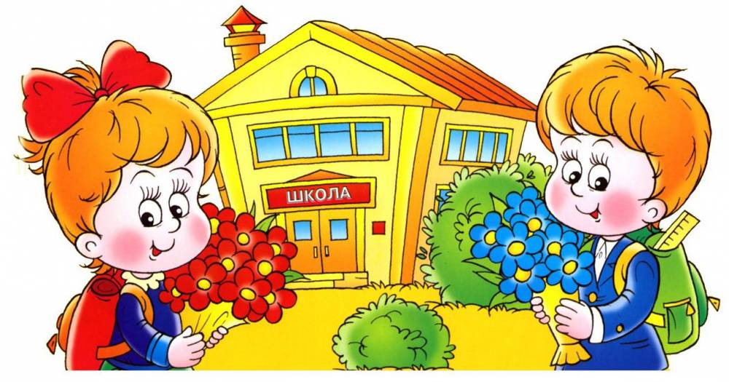
ПРЕЕМСТВЕННОСТЬ
В работе дошкольного отделения
И ШКОЛЫ
1 2 3 4
5

Slide 2
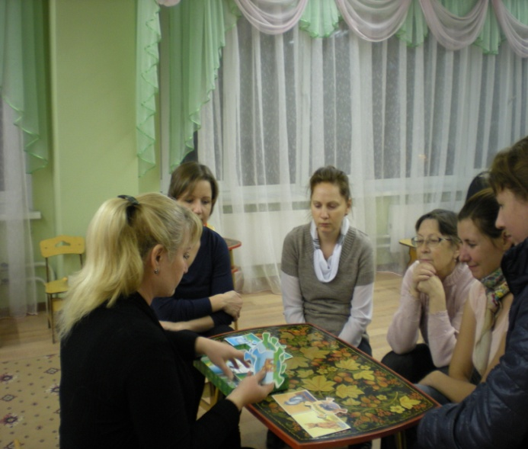
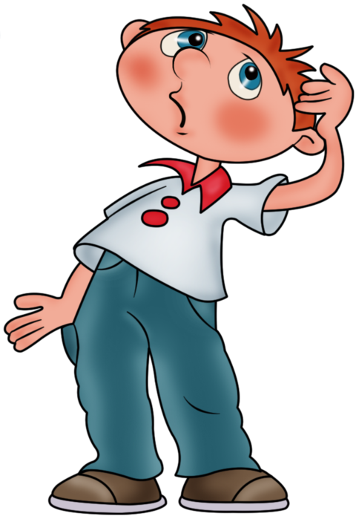
Подготовка детей к школе – одна из актуальных проблем российского образования. Учитывая то, что одних детей готовят в детском саду, других – в учреждениях дополнительного образования, а третьих – в семье, в школу они приходят с разным уровнем знаний. Между тем это не основная проблема, на которую жалуются учителя.
У детей различные индивидуальные возможности и способности,. поэтому вполне закономерно, что у них разный уровень подготовки

Slide 3
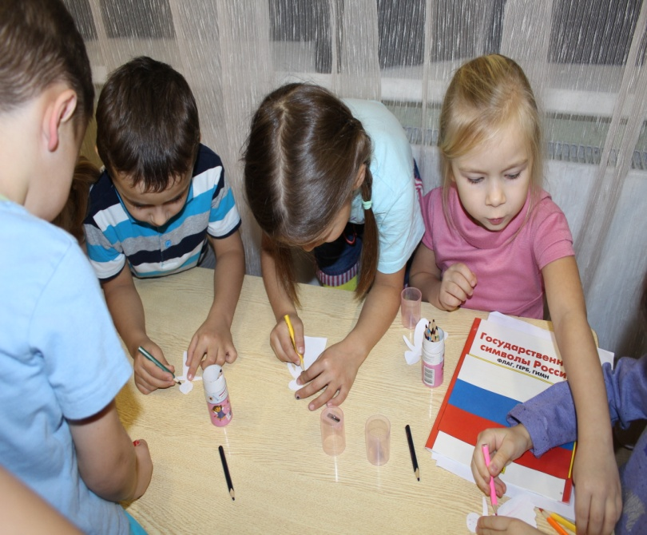
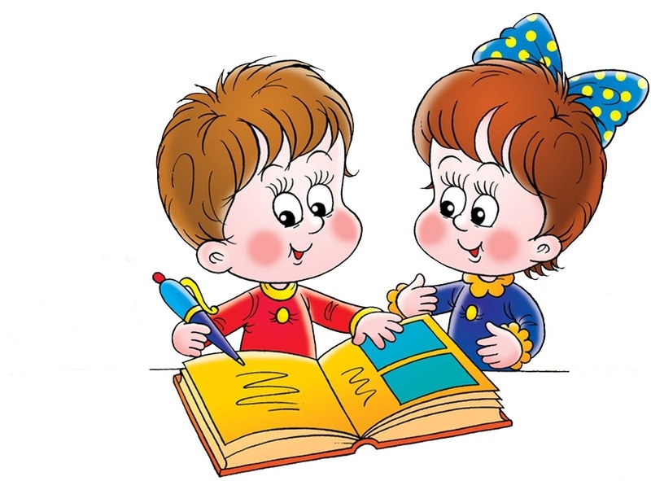
Проблема заключается в том, что подход учителей и родителей к понятию "готовность к школе" различается. Родители считают, что если они научат детей считать и писать до школы, то это и будет залогом их успешной учебы.
Однако согласно многочисленным исследованиям педагогов-психологов "правильная" подготовка должна быть сосредоточена на игровой деятельности, физическом, физиологическом и психологическом развитии дошкольника. Физиологами доказано, что развитие мелкой моторики активизирует развитие речевого центра. Поэтому в дошкольном возрасте ребенку полезно лепить, составлять композиции из мелких частей, конструировать, раскрашивать карандашами. Не менее важно вырабатывать умение слушать, говорить.

Slide 4


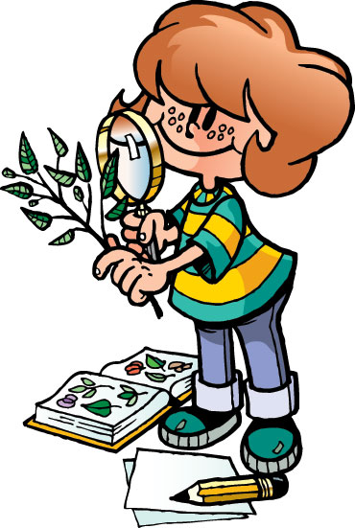
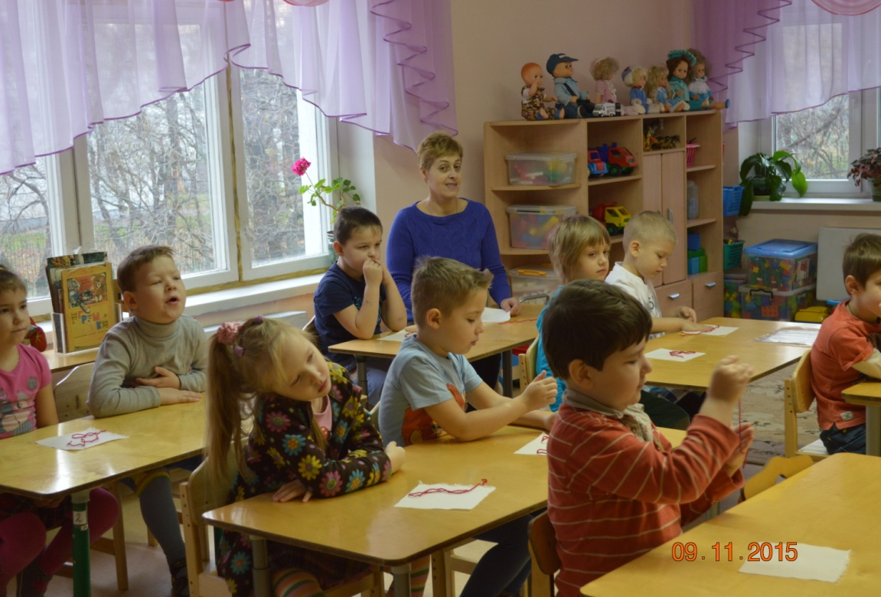
Но самым важным условием успешного обучения в начальной школе является наличие у ребенка соответствующих мотивов обучения: отношение к учебе как к важному, общественно значимому делу, стремление к приобретению знаний, интерес к определенным учебным предметам.
Только наличие достаточно сильных и устойчивых
мотивов может побудить ребенка к
систематическому и добросовестному
выполнению обязанностей, налагаемых на него
школой.

Slide 5
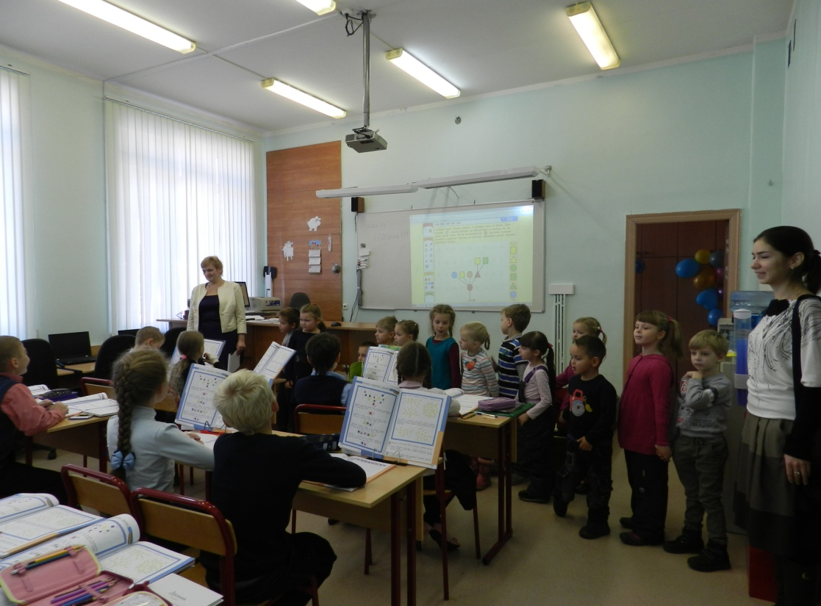
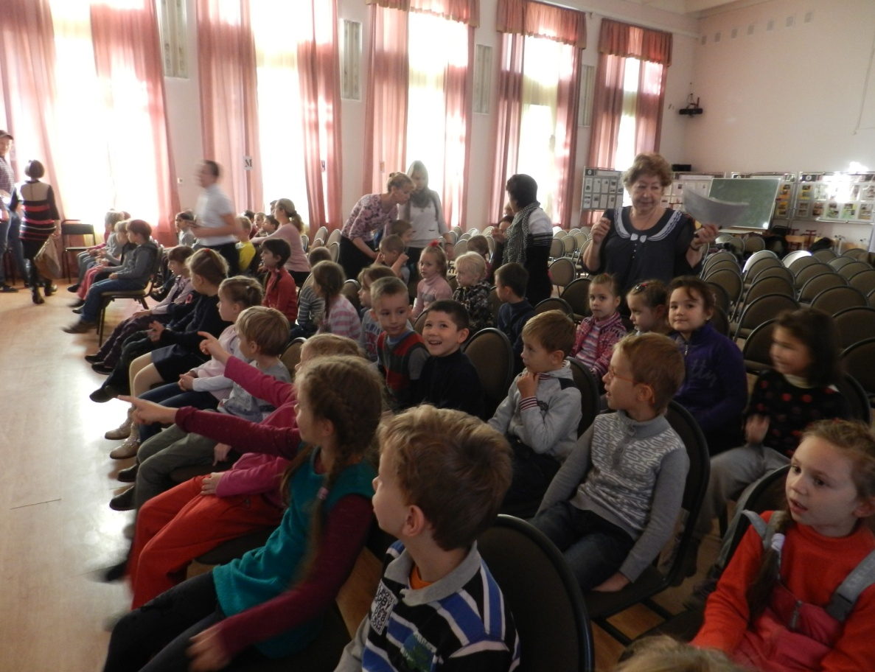
Принципиально важным в работе воспитателя должно быть глубокое знание особенностей личностного развития каждого ребенка, его природного потенциала, способностей и дарований, создание условий для их раскрытия. Именно поэтому все педагоги нашей дошкольной группы особое внимание уделяют общению, диалогу, сотрудничеству взрослых и детей.
Преемственность предполагает – обеспечить полноценное личностное развитие, физиологическое и психологическое благополучие ребенка в переходный период от дошкольного воспитания к школе, направленное на перспективное формирование личности ребенка с опорой на его предыдущий опыт и накопленные знания.

Slide 6
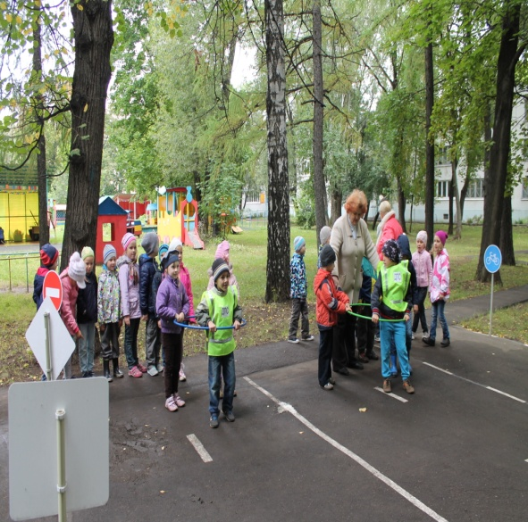
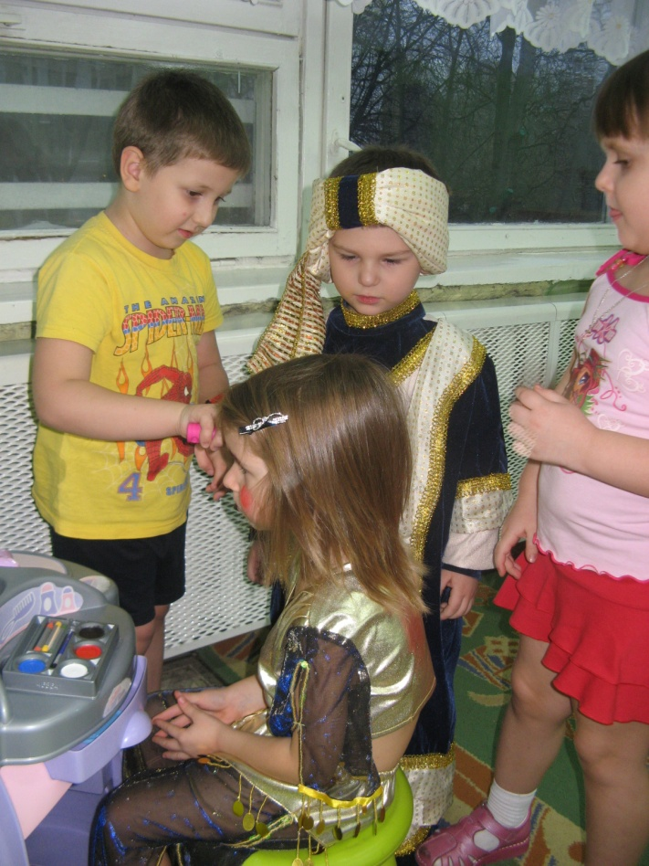
Без игровой деятельности в старшем дошкольном возрасте невозможно полноценное психическое развитие ребенка-дошкольника. Готовность к школьному обучению возникает как результат полноценного проживания ребенком дошкольного периода детства, предполагающим наличие ведущей игровой деятельности. А также всех традиционных видов детской деятельности, которыми дети занимаются в своем коллективе самостоятельно и со взрослыми.

Slide 7
Формы преемственных связей:
· Педагогические советы, семинары, круглые столы педагогов Д0, учителей школы и родителей по актуальным вопросам преемственности;
· Планирование и осуществление совместной практической деятельности педагогов и учителей с детьми – дошкольниками и первоклассниками (праздники, выставки, спортивные соревнования);
· Психологические и коммуникативные тренинги для воспитателей и учителей;
·Проведение «дней выпускников» дошкольного отделения;
·Совместное со школой комплектование 1-х классов из выпускников ДО и проведение диагностики по определению готовности детей к школе;
·Встречи родителей с будущими учителями;
·Анкетирование, тестирование родителей для изучения самочувствия семьи в преддверии школьной жизни ребенка и в период адаптации к школе;
·Игровые тренинги и практикумы для родителей детей пред дошкольного возраста.

Slide 8
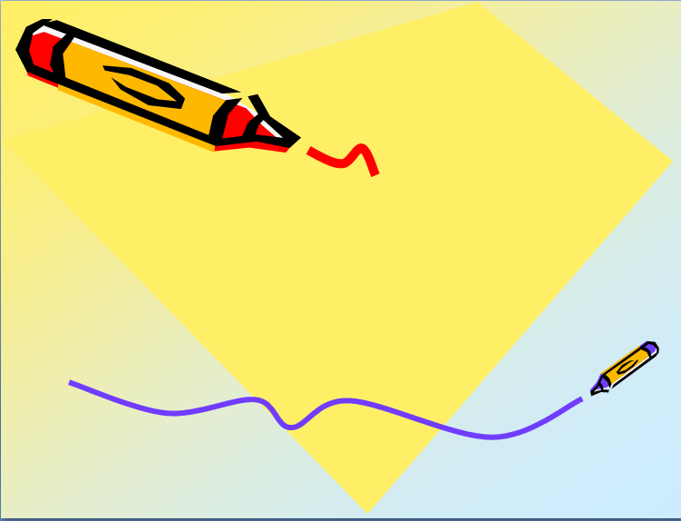
Педагогический
Проект
«Скоро в школу»

Slide 9

Стратегия реализации проекта
Этапы | Ситуация развития проекта | Цель | Ответственные
1 | 2 | 3 | 4
Вводный этап | 1.Диагностика детей «Мотивационная подготовка детей к школе» | Определение уровня готовности детей к школьному обучению | Воспитатели подготовительных групп к школе
 | 2.Анкетирование родителей «Моё мнение о школьной жизни ребёнка» | Выявление уровня педагогической культуры родителей | Воспитатели подготовительных групп к школе
Основной этап | 1.Реализация совместного плана взаимодействия ДОО и школы | Формирование преемственных связей, соединяющих воспитание и обучение детей в ДОО и школе в единый педагогический процесс | Заведующая ДОО

Slide 10
Этапы | Ситуация развития проекта | Цель | Ответственные
Основной этап | 2.Реализация перспективного плана «Интеграция интересов семьи, школы и ДОО в формировании готовности к школьному обучению | Установление тесного контакта с родителями. Повышение уровня педагогической культуры родителей, формирование активной позиции при подготовки детей к школе | Старший воспитатель, воспитатели подготовите- льных групп
 | 3.Досуговая деятельность с детьми «Скоро в школу» | Расширение знаний детей о школе. Формирование позитивного отношения к школе, уважения к учителю и друг к другу | воспитатели подготовите- льных групп
 | 4.Мини – проект «Школа будущего» | Формирование интереса у детей к школе и обучению. Развитие фантазии и творческих способностей | воспитатели подготовите- льных групп

Slide 11

Этапы | Ситуация развития проекта | Цель | Ответственные
 | 5.Мини-проект «Азбука» | Вовлечение родителей в совместный творческий процесс. Осознание родителями важности их участия в формировании мотивационной готовности детей к школе | Воспитатели подготовительных групп к школе
 | 7.Мини-проект «Сказки из школьного портфеля» | Расширение знаний детей о школьных принадлежностях и предметах работы учителя. Привлечение родителей к совместному с детьми сочинительству сказок и их театрализации | Воспитатели подготовительных групп к школе,родители

Slide 12
 | 8.Мини-проект «Встреча с интересными людьми» | Представление детям учителя начальных классов. Расширение знаний о профессии учителя, его интересах, увлечениях. Формирование позитивного отношения детей к сотрудникам школы | Учитель начальных классов, воспитатели подготовите- льных групп
Итоговый этап | 1.Итоговое анкетирование родителей «В преддверии школьной жизни» | Определение динамики уровня педагогической культуры родителей. Анализ отношения родителей к работе педагогов по подготовке детей к школе | Старший воспитатель
 | 2.Совместное занятие детей и родителей «Путешествие в страну знаний» | Создание атмосферы общности интересов и эмоциональной взаимоподдержки | воспитатели подготовите- льных групп
 | 3.Мониторинг успеваемости и состояния здоровья выпускников ДОО | Определение динамики уровня развития детей и состояния здоровья | Старший воспитатель

Slide 13
СПАСИБО ЗА ВНИМАНИЕ

